Slide 1
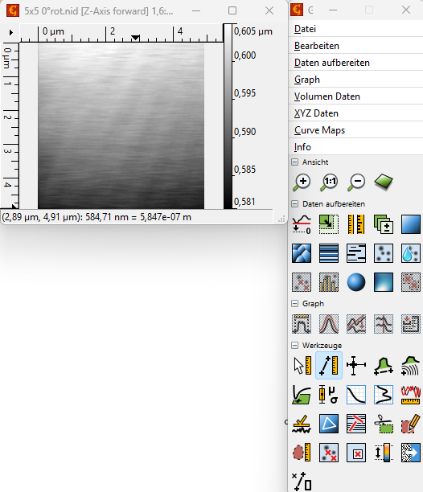
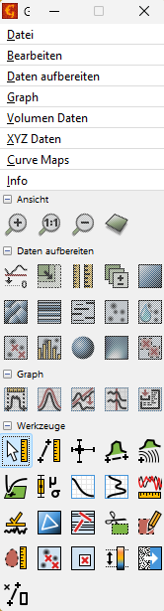
Installation und Öffnen einer Messwertdatei
Download Gwyddion: http://gwyddion.net/download.php
Probenbild in neuem Fenster
Für die Auswertung der Probenbilder müssen diese zunächst kurz aufgearbeitet werden. Dazu ändert man zunächst die Darstellungsfarbe, skaliert das Probenbild und entfernt mögliche Verkippungen.
Datei → Öffnen

Slide 2
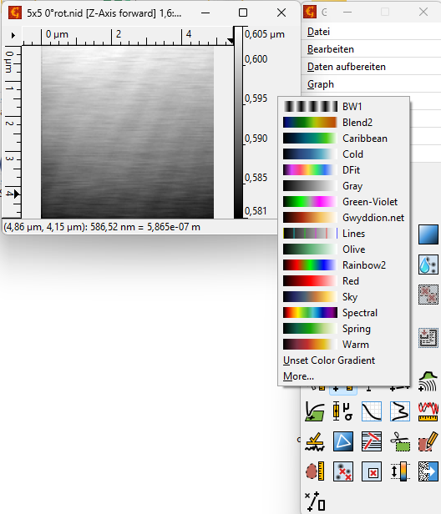
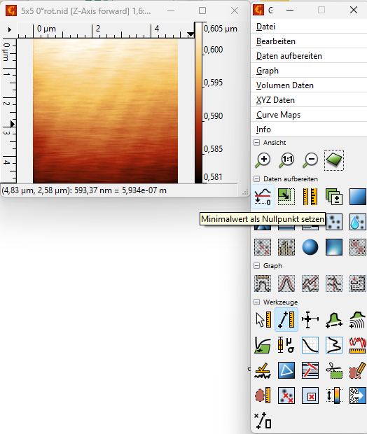
Aufbereitung Messwerte – Farbänderung, Nullwertskalierung
Änderung Farbverlauf: Rechtsklick neben Farbskala
Empfehlung: gwyddion.net
Nullwertskalierung: rot markiertes Tool im rechten Bild auswählen, um Minimalwert als Nullwert zu setzen

Slide 3
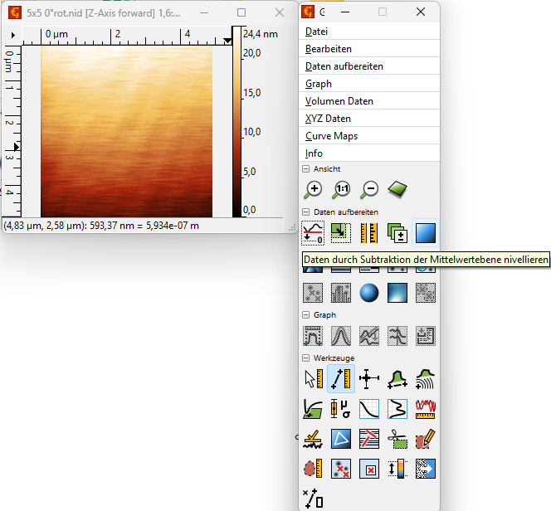
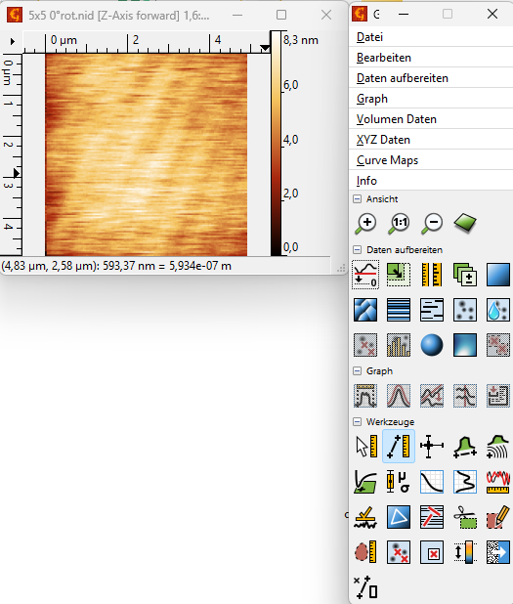
Aufbereitung Messwerte - Verkippung entfernen
rot markierte Fläche: Entfernen der Verkippung im Bild
vorher
nachher

Slide 4
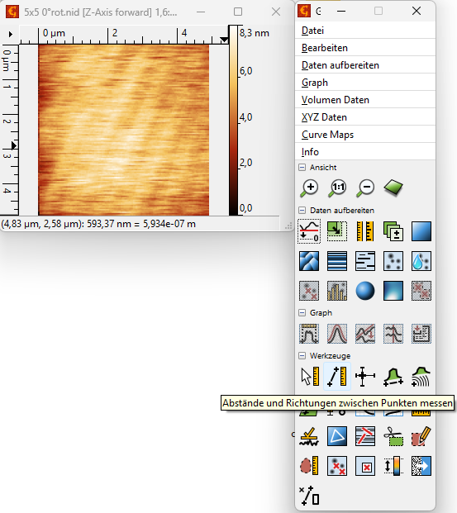
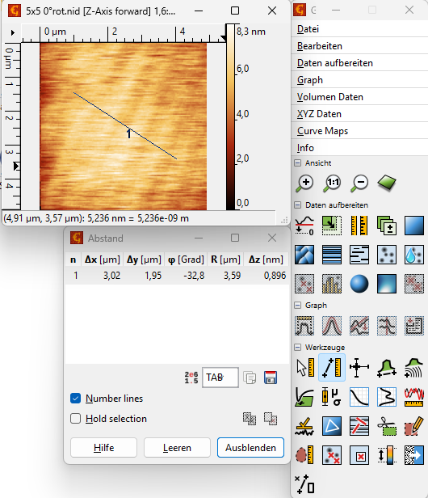
Aufbereitung Messwerte - Abstandsmessung zweier Punkte
neu geöffnetes Fenster: Parameter der Abstandsmessung, wobei das rot markierte R der Abstand des Start- und Endpunktes der Linie ist
Abstandsmessung: rot markiertes Tool → zum Linie auswählen Maus in Probenbild drücken

Slide 5
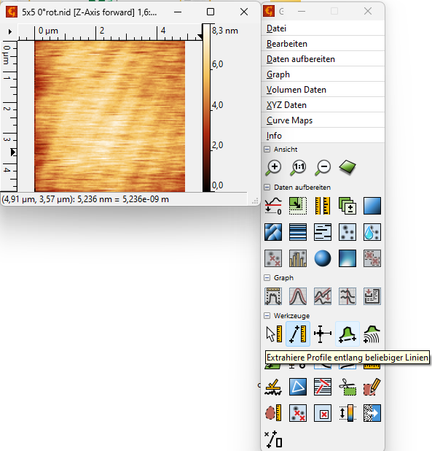
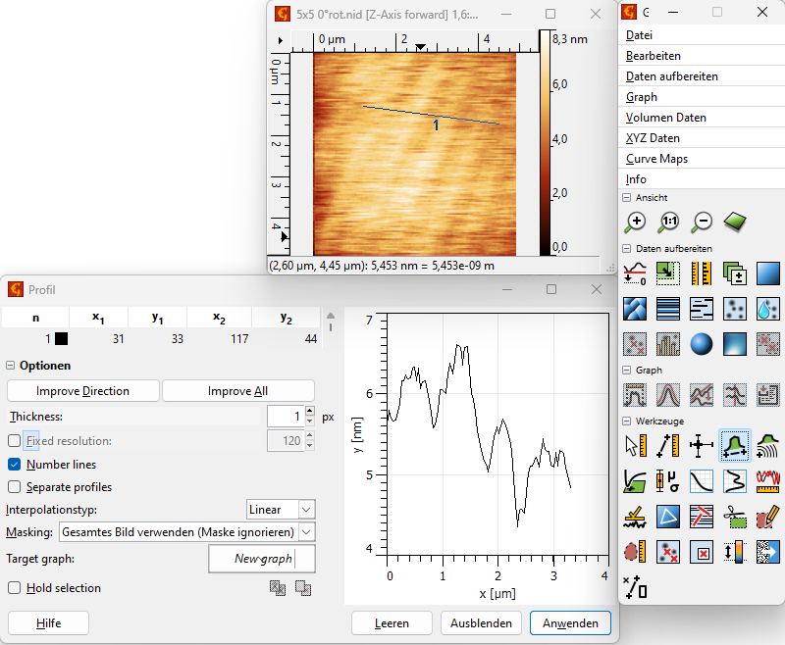
Auswerten der Messwerte - Erstellen des Höhenprofils zwischen zwei Punkten
Höhenprofil: rot markiertes Tool → öffnet neues Fenster → Maus in Probenbild gedrückt halten und Linie zeichnen
neu geöffnetes Fenster: Höhenprofil
weitere Analyse: „Anwenden“ in neuem Fenster drücken

Slide 6
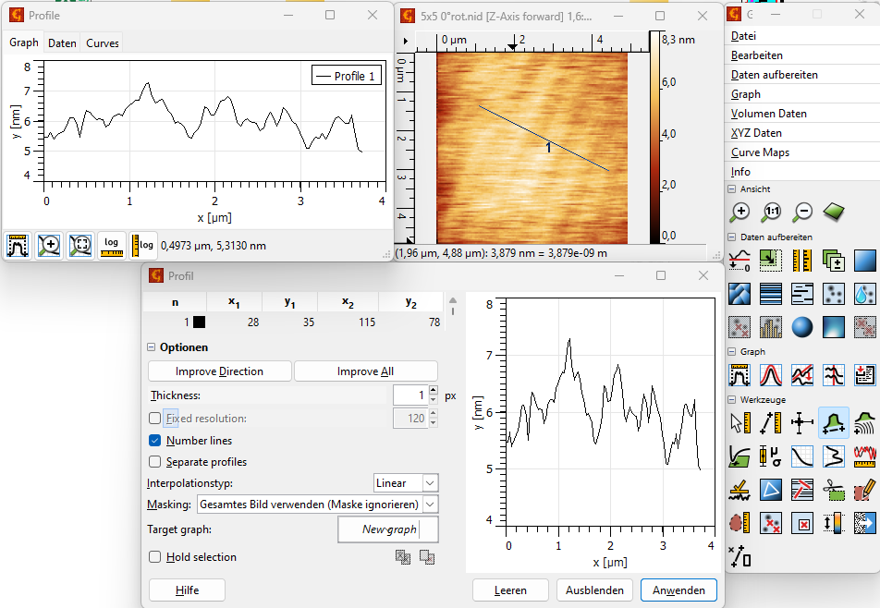
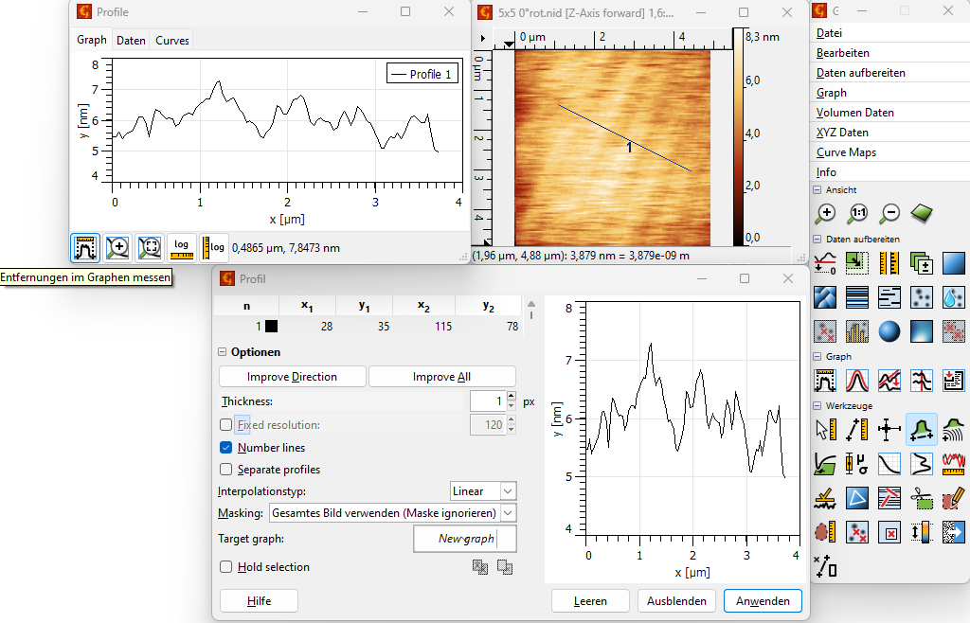
Auswerten der Messwerte - Erstellen des Höhenprofils zwischen zwei Punkten
„Anwenden“: Öffnen neues Fenster
rot markierte Fläche: Abstand zwischen zwei oder mehr Punkten im Höhenprofil durch Drücken und Verschieben in neu geöffnetem Fenster

Slide 7
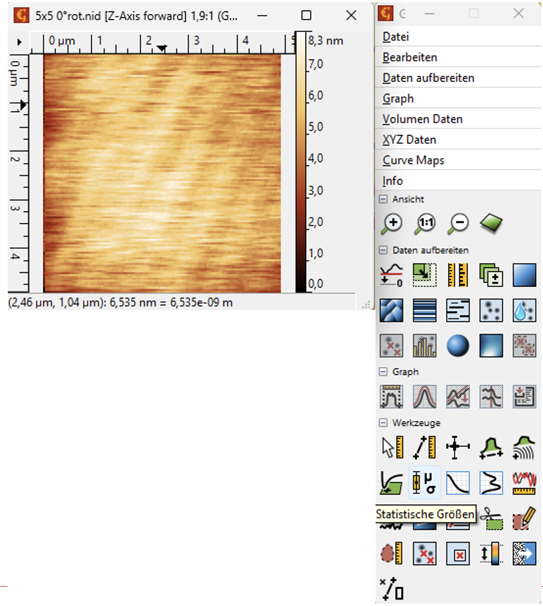
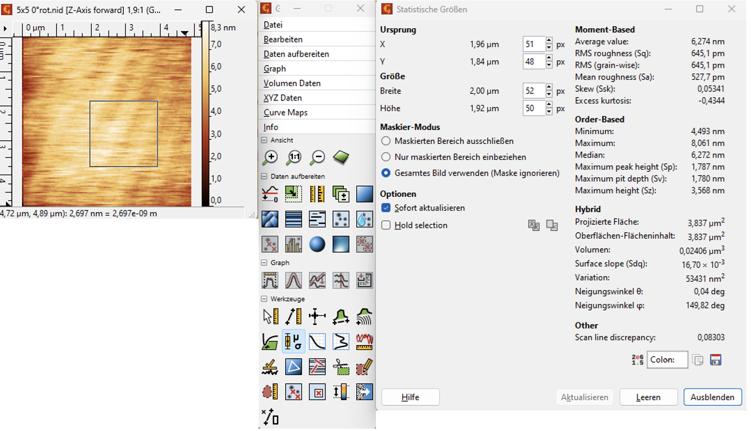
Auswerten der Messwerte - Bestimmen der Oberflächenrauigkeit
Tool der statistischen Größen: Öffnen neues Fenster
in neuem Fenster: statistische Größen des gesamten Ausschnitts
Ausschnitt im Probenbild wählbar → statistische Größen des Abschnittes

Slide 8
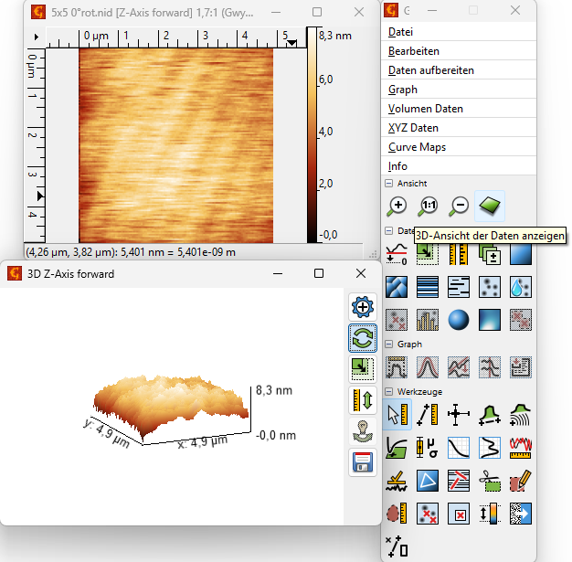
Auswerten der Messwerte - Dreidimensionale Darstellung der Oberflächentopografie
3D-Ansicht Probe: rot markierte Schaltfläche
neues Fenster: Drehung der Probenansicht
blaues Tool: gedrückt halten und nach oben/unten → Strecken der Probe

Slide 9
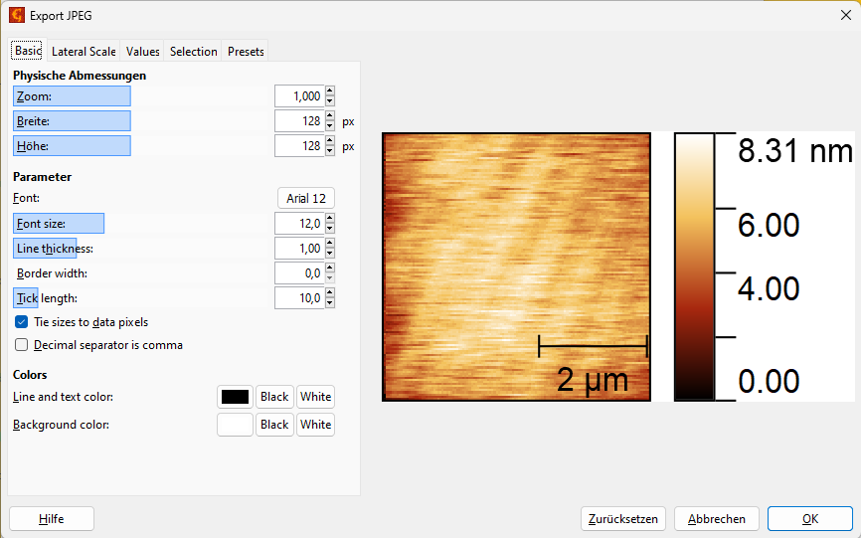
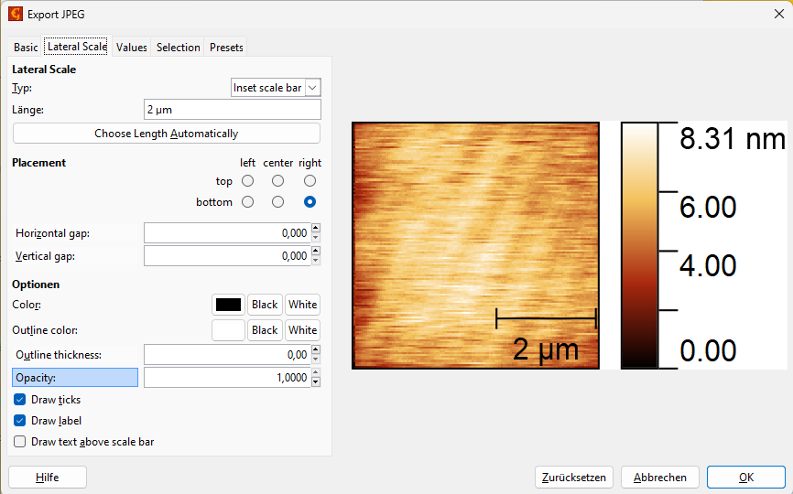
Auswerten der Messwerte - Beschriftung und Export der aufbereiteten Probenbilder
Export: STRG + S
neues Fenster: rechts abzuspeicherndes Probenbild mit Beschriftung
„lateral scale“: Größe und Position des Abbildungsmaßstabs einstellbar

